Slide 1
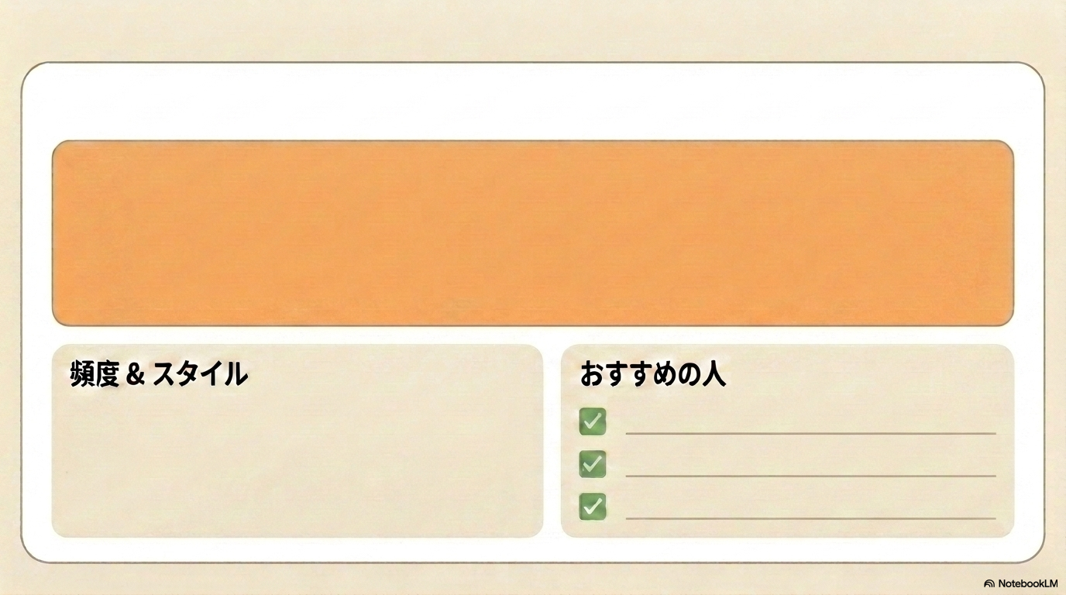

ACCNテーブルプロファイル
テーブル41：不登校経験がある児童生徒の
「ライフデザイン教育」について考える
＃再定義
＃主体性の
回復
＃セミオーダー支援
不登校の経験を「空白」にしない。
考え続ける支援者のための、対話の実践コミュニティです。
月1回（不定期）、オンライン
画一的な支援に、もう限界を感じている人
対話型
事例共有
実装の試行
子どもと保護者を、切り離さずに支援したい人
学習・勉強系
外部活動・イベント系
答えより、考え続けることを大切にしたい人
一般財団法人ACCN

